Slide 1
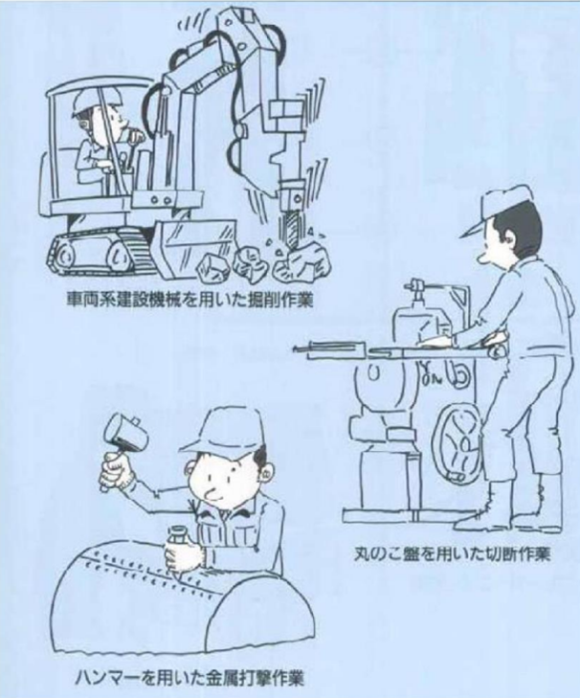
騒音性難聴
大きい音にさらされ続けると難聴になることがあります。
職場や日常での騒音から耳をまもり、難聴を予防しましょう。

Slide 2
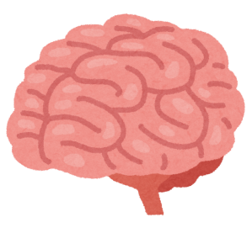
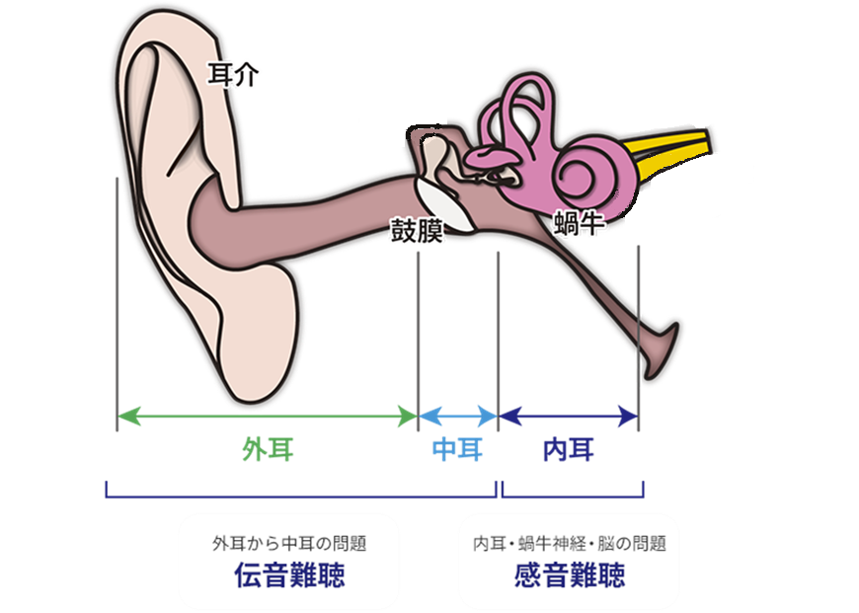
音の伝わり方
鼓膜が振動
耳小骨で音が増強
蝸牛（有毛細胞）で電気信号へ変換
電気信号が脳に伝わり音を認識する
蝸牛にある有毛細胞が
音を電気信号に変える

Slide 3
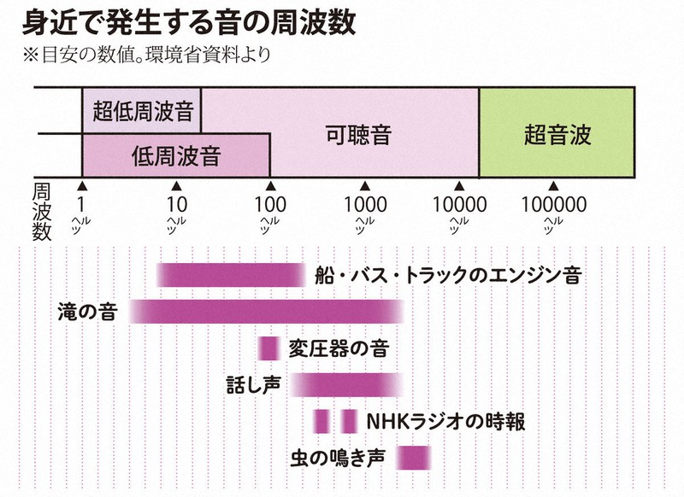
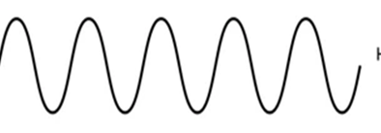
人の聞こえる音
警報機の音 2000から4000Hz
（低い音） （高い音）
←長い 波長 短い→

Slide 4
音の大きさ dB（デシベル）
dB
人間の最小可聴域→
うるさく感じる

Slide 5
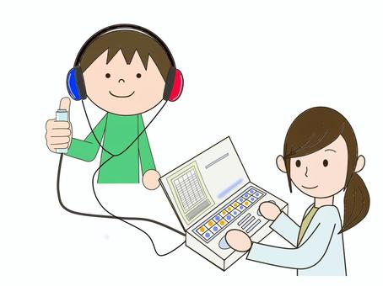
聴力検査
ヘッドホンを両耳にあて、１２５ヘルツから８０００ヘルツまでの７種類の高さの異なる音のきこえを調べます。
左右別々に検査を行い、聞こえる最も小さな音の大きさを調べます。

Slide 6
聴力検査
6
置時計の秒針の音等
丸印（赤）は右耳の、×印（青）は左耳の気導聴力

Slide 7
難聴の種類
伝音難聴：耳に入った音は耳のあなを通って鼓膜に伝わります。この経路のどこかに障害がある場合が伝音難聴です。 ➡中耳炎、みみあか、耳栓
感音難聴：音は、「内耳」で電気信号に変えられますが、内耳の中の細胞の障害で、音をうまく脳に伝えられない状態が、感音難聴です。 ➡高齢で耳が遠くなる、騒音性の難聴

Slide 8
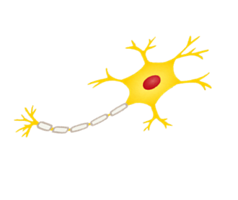
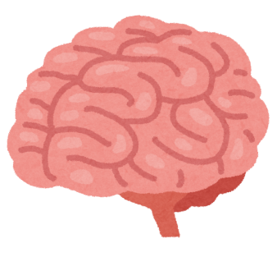
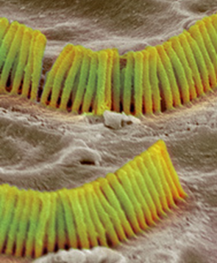
内耳（蝸牛）の役割
蝸牛にある有毛細胞の感覚毛が音により振動して音を電気信号に変える
電気信号として音を伝える
感覚毛
感覚毛が振動
電気信号に変換
有毛細胞

Slide 9
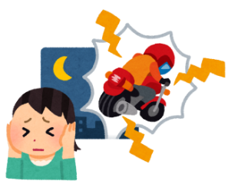
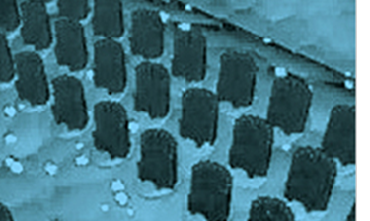
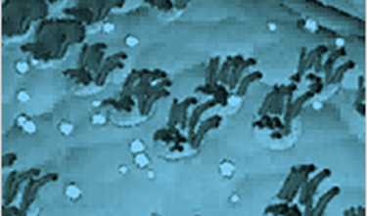
騒音性難聴＝感音難聴
騒音
感覚毛
感覚毛が破壊される
有毛細胞が死滅する
有毛細胞
損傷した有毛細胞

Slide 10
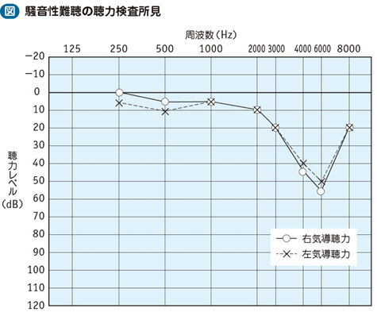
騒音性難聴＝感音難聴
５～１０年かけて難聴が進行
最初に6000Ｈｚ付近から聞こえなくなる

Slide 11
騒音レベルの許容基準
騒音レベル（ｄB）と1日の許容時間
•85dB | •88dB | •90dB | •97dB
8時間 | 4時間 | 2時間 | 30分
救急車のサイレン | パチンコ店 | カラオケ | 地下鉄内
•100dB | •103dB | •112dB | •124dB
15分 | 7分30秒 | 1分 | 3秒
ドライヤー | 工事用の重機 | ライブハウス | 飛行機のエンジン

Slide 12
耳を大切にしましょう
長期間にわたり騒音にさらされ続け有毛細胞が障害を受けると、難聴を引き起こします。
建設工事などの騒がしい状況で作業する場合は、常に保護具を着用してください。
騒がしい場所で過ごした後は静かに耳を休ませてください
周りの音を気にせず音楽を楽しんでいるとしたら、音漏れの有無に関わらず、その音量は100dBを超えている可能性は非常に高いでしょう。
イヤホンで音を聴きながら寝る習慣はやめましょう
イヤホンは７５ｄBまでに設定をしましょう

